Slide 1
Dostawca tożsamości (IdP) Dostawca usługi (SP) SimpleSAMLphp
Maja Górecka-Wolniewicz

Slide 2
Oprogramowanie SimpleSAMLphp (SSP)
Oprogramowanie napisane w PHP, wspierające różne protokoły uwierzytelniania, m.in. SAML, a także OpenID, OAuth
Ten sam pakiet spełnia zadania IdP oraz SP
SimpleSAMLphp jest wygodnym sposobem integracji aplikacji PHP z logowaniem federacyjnym (SimpleSAMLphp w roli SP)
IdP oparte na SimpleSAMLphp współpracuje z usługami Shibboleth i dowolną usługą SAML 2.0
SimpleSAMLphp działający jako IdP może współpracować z różnymi źródłami uwierzytelniania, jest elastyczny, łatwy w dostosowaniu

Slide 3
Instalacja SSP
Wymagania:
serwer WWW
możliwość wykonywania skryptów PHP
rozszerzenia PHP:
koniecznie: date, dom, hash, libxml, openssl, pcre, zlib, SPL, mcrypt
ldap – jeśli ma być realizowane uwierzytelnianie LDAP/CAS
można stosować memcache
PDO – jeśli używamy bazy danych plus mysql / pgsql

Slide 4
Instalacja SSP
Aktualna wersja 1.13
Pobieramy ze strony https://simplesamlphp.org/download
Rozpakowujemy
cd /opt/
tar xfv simplesamlphp-1.x.y.tar.gz

Slide 5
Konfiguracja
Konfigurujemy serwis httpd
wirtualny host działający na porcie 443
certyfikat – docelowo wystawiony przez znany urząd certyfikacyjny, np. TCS
umieszczamy dyrektywę
Alias /simplesaml /usr/local/simplesamlphp-1.13.0/www
Główny plik konfiguracyjny to config/config.php
baseurlpath – zgodnie z ustawionym aliasem
auth.adminpassword – hasło dla administratora
secretsalt – liczba losowa używana do generowania pseudoanonimowych identyfikatorów

Slide 6
Konfiguracja
Główny plik konfiguracyjny to config/config.php
technicalcontact_name – nazwa administratora (pojawi się w metadanych)
technicalcontact_email – email administratora (pojawi się w metadanych)
timezone – Europe/Warsaw
opcje związane z tworzeniem logów:
logging.level – na czas testów najlepiej DEBUG
logging.handler – zalecamy file
debug – na czas testów true
katalog log musi mieć uprawnienia zapisu przez proces httpd
metadata.sources – gdzie SSP szuka metadanych

Slide 7
SimpleSAMLphp IdP
W pliku config/config.php
enable.saml20-idp – true jeśli konfigurujemy IdP
ustawiamy filtry obsługujące atrybuty:
'authproc.idp' => array(
30 => 'core:LanguageAdaptor',
90 => array(
'class' => 'core:TargetedID' ,
'attributename' => 'eduPersonPrincipalName',
'nameId' => TRUE),
95 => 'core:AttributeLimit',
100 => array('class' => 'core:AttributeMap',
'name2oid'),
),

Slide 8
SimpleSAMLphp IdP
Plik config/authsources.php
konfigurujemy źródło uwierzytelnienia, np.
'example-ldap' => array( 'ldap:LDAP',
'hostname' => 'localhost',
'enable_tls' => FALSE,
'dnpattern' => 'uid=%username%,ou=..,dc=.',
'search.base' => 'ou=users,dc=…',
'search.attributes' => array('uid', 'mail', 'edupersonprincipalname'),
'search.username' => 'cn=admin,dc=…',
'search.password' => '....',
),

Slide 9
SimpleSAMLphp IdP
Certyfikat self-signed
SimpleSAMLphp obsługuje wyłącznie certyfikaty RSA, nie są wspierane certyfikaty DSA
openssl req -newkey rsa:2048 -new -x509 -days 3652 -nodes -out example.pl.pem -keyout example.pl.key
certyfikat i klucz umieszczamy w podkatalogu cert
w metadanych IdP, tj. w pliku metadata/saml20-idp-hosted.php umieszczamy wskazanie wygenerowanych plików

Slide 10
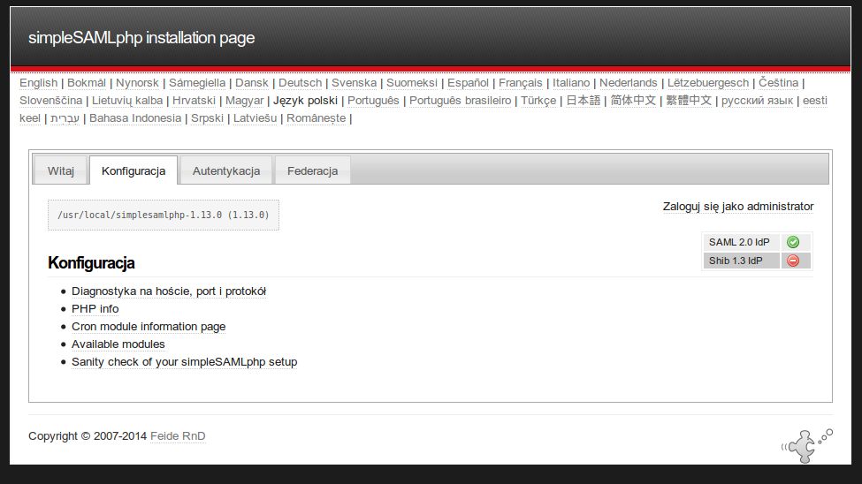
Sprawdzanie konfiguracji
Po poprawnej konfiguracji powinna być dostępna strona, np. https://ssp-idp.uci.umk.pl/simplesaml/

Slide 11
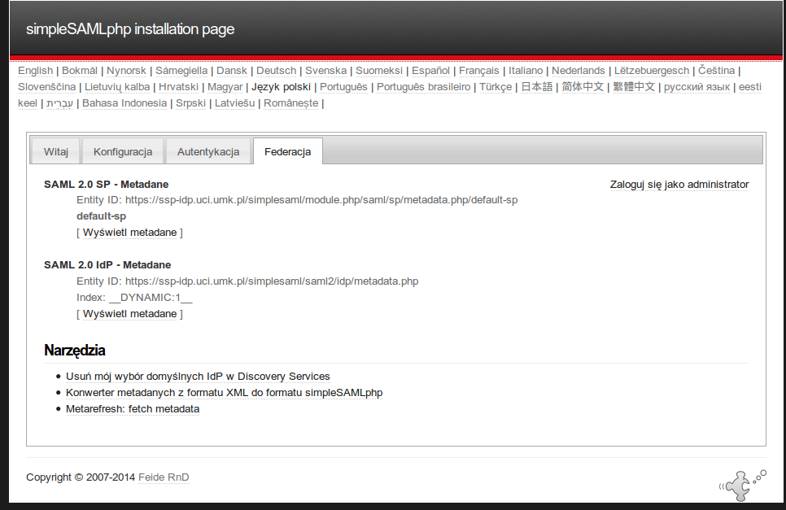
Sprawdzanie konfiguracji
Zakładka Federacja zawiera wskazania do metanach w postaci XML oraz SSP

Slide 12
Metadane IdP
Metadane skonfigurowanego IdP są dostępne w zakładce Federacja jako:
SAML 2.0 IdP - Metadane
Entity ID: https://nazwa_idp/simplesaml/saml2/idp/metadata.php
Link
[Wyświetl metadane]
pokazuje metadane w formacie XML oraz w postaci SimpleSAMLphp zwanej flat format

Slide 13
Sprawdzanie konfiguracji
W zakładce Available modules można sprawdzić, jakie moduły są dostępne
Aktywacja modułu:
w katalogu modules/nazwa_modulu/ wykonujemy
touch enable
przykłady:
touch module/cron/enable
aktywuje moduł cron
touch module/metarefresh/enble
aktywuje moduł metarefresh
każdy aktywny moduł ma swoją konfigurację – pliki konfiguracyjne znajdują się w katalogu modules/nazwa_modulu/config-templates
kopiujemy pliki konfiguracyjne włączanych modułów do katalogu config i dostosowujemy te pliki

Slide 14
Moduł metarefresh
Moduł umożliwia okresowe pobieranie metadanych ze wskazanych źródeł
aby korzystać z metarefresh aktywujemy ten moduł oraz cron i umieszczamy pliki konfiguracyjne tych modułów w katalogu config
w pliku config/config-metarefresh.php umieszczamy zamiast elementu kalmar wpisy dotyczące potrzebnych metadanych
na stronie Cron module information page pokazane są potrzebne wpisy do umieszczenia w crontabie
Z modułu metarefresh można korzystać z wiersza poleceń, np.
modules/metarefresh/bin/metarefresh –o=tmp url_metadanych
zapisze metadane w postaci SSP w podkatalogu tmp

Slide 15
Optymalizacja metarefresh
Moduł metarefresh ma problemy z obsługą dużych porcji metadanych
bywa potrzebne wydłużenie czasu max_execution_time w konfiguracji php.ini
problemem jest obsługa drzewa XML-owego
zapatchowany plik vendor/robrichards/xmlseclibs/xmlseclibs.php
https://wiki.aai.pionier.net.pl/index.php/Plik:xmlseclibs.php
rozwiązuje problem

Slide 16
Moduł zgody (consent)
Jeśli IdP ma pytać użytkownika, czy zgadza się na przekazanie atrybutów do usługi (SP), musi być włączony odpowiedni filtr
w konfiguracji config/config.php we wpisie authproc.idp dodajemy
90 => array(
'class' => 'consent:Consent',
'store' => 'consent:Cookie',
'focus' => 'yes',
'checked' => TRUE
),

Slide 17
Moduł zgody (consent)
Dane związane ze zgodą można przechowywać w bazie danych, w tym celu:
CREATE TABLE consent (
consent_date TIMESTAMP NOT NULL,
usage_date TIMESTAMP NOT NULL,
hashed_user_id VARCHAR(80) NOT NULL,
service_id VARCHAR(255) NOT NULL,
attribute VARCHAR(80) NOT NULL,
UNIQUE (hashed_user_id, service_id)
);
Nadajemy uprawnienia do tabeli, zmieniamy wpis 'store' => 'consent:Cookie'‚
'store' => array(
'consent:Database',
'dsn' => 'mysql:host=localhost;dbname=consent',
'username' => 'simplesaml',
'password' => 'secret',
),

Slide 18
Testowanie SimpleSAMLphp IdP
Aby sprawdzić działanie IdP najlepiej skorzystać z testowego dostawcy https://aai.pionier.net.pl/test/attributes.php
Testowy dostawca musi dodać metadane nowego IdP
Metadane tego usługodawcy są muszą być dodane do konfiguracji IdP
np. przez pobranie przy użyciu polecenia
modules/metarefresh/bin/metarefresh
można również wkleić dane SP dostępne na stronie
https://aai.pionier.net.pl/test/module.php/saml/sp/metadata.php/default-sp?output=xhtml
do pliku metadata/saml20-sp-remote.php

